Slide 1
Особенности неврологического обследования новорожденного
Выполнила: Аташева А. А.

Slide 2
Исследование нервной системы у детей раннего возраста имеет специфические особенности, связанные с возрастной физиологией этого периода развития.
Интенсивное формирование нервной системы в первые годы жизни приводит к значительному усложнению поведения ребенка, поэтому неврологическое обследование детей этой группы должно быть динамичным и строится с учетом эволюции основных функций.

Slide 3
Неврологическое обследование новорожденных и грудных детей проводится по схеме, которая применяется при обследовании детей старшего возраста:
1) исследование черепных нервов;
2) двигательной сферы;
3) рефлекторной сферы;
4) чувствительной сферы;
5) менингеальньх симптомов.

Slide 4
Для успешного исследования неврологического статуса необходимо соблюдение определенных условий: ребенок по возможности должен быть спокоен, осмотр следует проводить в комнате с достаточно высокой температурой воздуха (25—27°С), чтобы исключить реакции, связанные с воздействием температурного фактора. Нецелесообразно смотреть ребенка сразу после кормления или перед кормлением, что может сказаться на состоянии общего и неврологического статуса

Slide 5
Начинается осмотр ребенка при его положении на спине. Активному обследованию предшествует наблюдение; отмечают цвет кожи ребенка, дыхание, спонтанные движения — симметричны ли они, какие движения превалируют - сгибательные или разгибательные. Экстрапирамидные и атетоидные движения наблюдаются у новорожденных и в норме; если же они совсем отсутствуют или повышены— это уже признак патологии. Слабое дрожание конечностей можно расценивать как физиологический феномен, сильное дрожание — проявление патологического состояния. Наблюдают за выражением лица, за его мимикой.

Slide 6
Важным является оценка дисэмбриологических стигм:
неправильное строение и расположение ушных раковин
гипертелоризм (широкая переносица)
прогнатизм (запавщий подбородок)
низкий рост
волос на лбу.
Надо обратить внимание на форму головы. Череп может быть долихоцефалический — вытянутый в переднезаднем направлении, брахицефалический — вытянутый в поперечном направлении, башенный — вытянутый вертикально; так, возможна деформация головы, которая не связана с изменением покровных костей черепа, а.с наличием кефалогематомы или родовой опухоли.

Slide 7
Необходимо учитывать величину черепа: нормальный, уменьшенный — микроцефалия, увеличенный — макро- или гидроцефалия. Размеры окружности головы у доношенных новорожденных детей составляют 33—37,5 см.
Средняя окружность головы у детей от рождения до 1 года:
При рождении - 35,3 см
1 мес - 37,2 см
2 мес - 39,3 см
3 мес - 40,4 см
6 мес - 43,4 см
9 мес - 45,3 см
12 мес - 46,8 см

Slide 8
Необходимо обследовать большой родничок, его размеры не должны превышать 2,5 х 3 см. При пальпации черепа голову грудного ребенка берут за затылок таким образом, чтобы обоими большими пальцами можно было прощупать большой родничок, коронарный и сагиттальный швы, а указательными и средними пальцами — ламбдовидный шов и его окружение. К моменту рождения коронарный шов должен быть закрыт, сагиттальный шов, соединяющий большой и малый роднички, может быть раскрыт не более чем на 0,5 см.

Slide 9
Затем проводится перкуссия: короткими, но достаточно сильными ударами простукиваются коронарный и сагиттальный швы, а также лобная, височная и затылочная области.
По звуку можно судить о наличии гидроцефалии или о расхождении швов («звук треснувшего горшка»), Признаками внутричерепной гипертензии у детей служат следующие симптомы: беспокойство, рвота, наступающая независимо от кормления, отсутствие интереса к окружающим, отставание в развитии. Размер черепа ребенка увеличен: череп может быть асимметричным, большой родничок выпячен, напряжен, костные швы расходятся, подкожные вены головы расширены. Особенно важным симптомом внутричерепной гипертензии у детей является патологическое увеличение размеров головы.

Slide 10
К симптомам, указывающим на возможность повышения внутричерепного давления, относятся также башенный череп с высоким лбом («лоб Сократа»), долихоцефалический череп с резко выступающим затылочным бугром с тенденцией запрокидывания головки назад (преобладание тонуса в разгибателях шеи).
Симптом Грефе—при неподвижном стоянии глазных яблок с раскрытием верхних век над радужкой остается полоска склеры. Симптом «заходящего солнца» заключается в том, что при наклоне головы кпереди глазные яблоки опускаются книзу и над радужкой появляется полоска склеры. Наличие этого симптома свидетельствует о гипертензии в области III желудочка и водопровода мозга.
После внешнего осмотра ребенка, пальпации и перкуссии черепа, измерения его окружности приступают к исследованию черепных нервов.

Slide 11
Черепные нервы

Slide 12
I пара (обонятельный нерв). Для исследования обоняния у маленьких детей следует применять вещества с сильным запахом. На резкий запах ребенок морщит нос, смыкает веки, кричит, иногда чихает.
II пара (зрительный нерв). О сохранности зрительной функции можно судить по реакции ребенка на раздражение глаз ярким источником света — в ответ на раздражение ребенок закрывает глаза.
III, IV—VI пары (глазодвигательный, блоковый, отводящий нервы). При осмотре обращают внимание на ширину глазных щелей, наличие птоза.
Движение глазных яблок у новорожденных — толчкообразное осуществляется раздельно, бинокулярное зрение еще отсутствует. По мере фиксации взора, когда ребенок начинает следить за предметами, движения становятся плавными, содружественными. Выраженный нистагм, особенно в сочетании с широкими зрачками и отсутствием зажмуривания на свет, характерен для слепых и слабовидящих детей.
К концу 1-го месяца жизни в норме у детей появляется реакция сосредоточения в ответ на звуковые и зрительные раздражители с фиксацией взора на предмете.
С момента рождения имеется живая реакция зрачков на свет, следует обратить внимание на величину и равномерность зрачков, выяснить, имеется ли косоглазие и нистагм. При послеродовом травматическом плексите возможен симптом Бернара—Горнера.

Slide 13
V пара (тройничный нерв). Двигательная порция проверяется у новорожденных при акте сосания. В случае пареза двигательной части тройничного нерва подбородок смещается в больную сторону, затрудняется акт сосания, развивается атрофия жевательной мускулатуры на пораженной стороне. При поражении первой ветви тройничного нерва отсутствует корнеальный рефлекс.
VII пара (лицевой нерв). Функция лицевого нерва у новорожденного исследуется при наблюдении за состоянием мимической мускулатуры во время сосания, плача.
VIII пара (слуховой и вестибулярный нерв). При резком звуковом раздражении новорожденный отвечает вздрагиванием, испугом, смыканием век, поворотом головы, миганием, наморщиванием лба, открыванием рта. Отсутствие реакции на громкий звук является показателем нарушения слуха. К 3-му месяцу ребенок начинает реагировать на звуки, поворачиваться в направлении источника звука.
Функции вестибулярной порции нерва характеризуются врожденными рефлексами Моро, шейно-тоническим рефлексом, тоническими лабиринтными рефлексами/

Slide 14
IX—X пары (блуждающий и языкоглоточный нервы). При поражении этих нервов наблюдается нарушение глотания, ребенок с трудом берет грудь, захлебывается, поперхивается, меняется звучность голоса, плач становится глухим, тихим, с носовым оттенком. На стороне поражения мягкое небо свисает, его подвижность снижена по сравнению с противоположной стороной.
XI пара (добавочный нерв). При поражении добавочного нерва наблюдается кривошея, ребенок не может повернуть голову в здоровую сторону, плечо на стороне поражения несколько опущено.
XII пара (подъязычный нерв). В норме у новорожденного язык все время находится в активном движении. При центральном парезе подвижность языка в полости рта недостаточна, затрудняется акт сосания. Периферический парез сопровождается развитием атрофий и фибриллярных подергиваний.

Slide 15
Двигательная сфера
Определение двигательной функции у ребенка начинается с осмотра позы, мимики, активности движений в конечностях. Здоровый новорожденный первые два месяца, лежа на спине, производит постоянные хаотические движения конечностями, обращает на себя внимание преобладание группы сгибателей: руки и ноги несколько согнуты, приближены к туловищу, кисти сжаты в кулачки, стопы в умеренном тыльном сгибании. Такое положение носит название «поза эмбриона». Головка имеет тенденцию к запрокидыванию за счет повышения тонуса в разгибателях шеи. В норме мышечный тонус до 1 ,1/2—2 мес повышен в разгибателях шеи, в сгибателях конечностей, что и придает им флексорную позу. И только головка имеет тенденцию к разгибанию.

Slide 16
Для исследования активных движений конечностями применяют следующий прием. Подложив ладони под спинку ребенка, поднимают его так, чтобы на одной ладони лежала голова, а на другой — туловище; парализованные или гипотонические конечности при этом будут свешиваться. Если лежащего на спине новорожденного ребенка посадить, потянув за кисти рук, то руки его некоторое время остаются в умеренно согнутом положении, головку ребенок несколько секунд держит прямо. У гипотоничных детей этого не наблюдается. При укладке ребенка на живот здоровый новорожденный вертит головкой, иногда удерживает ее несколько секунд, пробует ползти. При повышенном тонусе и опистотонусе ребенок может держать головку более продолжительное время. В случае гипотонии ребенок голову не поднимает, лежит беспомощно распластавшись. Если ребенка, лежащего на животе, приподнять в вертикальное положение, поддерживая двумя руками за грудку, то здоровый новорожденный, преодолевая силу тяжести, держит голову, туловище и до определенной степени конечности. У гипотонического ребенка голова и конечности вяло свисают.

Slide 17
Рефлексы. Уже у новорожденного ребенка коленный рефлекс вызывается, однако это не всегда удается сделать вследствие повышения мышечного тонуса, свойственного новорожденным. Ахиллов рефлекс у нормальных новорожденных и грудных детей в 10—15% не вызывается. Брюшные рефлексы в большинстве случаев могут быть вызваны уже у 2-месячного ребенка. Первые месяцы они вялые, после 4 мес становятся живыми. Кремастерный рефлекс нередко вызывается уже у новорожденных мальчиков.
У новорожденного вызываются рефлексы с двухглавой и трехглавой мышц, с шиловидного отростка.

Slide 18
Чувствительность. Исследование чувствительности у очень маленьких детей затруднено. У новорожденных все-таки выявляется реакция на тепловые и холодовые раздражения в виде изменений двигательной активности и плача.
Координация движений. До 3-месячного возраста произвольные координированные движения у ребенка отсутствуют; 4-месячный здоровый ребенок уже может брать в руки свои игрушки. Исследование координаторных проб возможно лишь у детей старшего возраста. У детей младшего возраста координацию движений можно исследовать во время игры.

Slide 19
Исследование менингеальных симптомов у новорожденных и детей грудного возраста имеет ряд особенностей. Следует иметь в виду, что вследствие раскрытия родничков и частично швов, напряжение мозговых оболочек не происходит, ригидность затылочных мышц отсутствует. Симптом Кернига и симптом Брудзинского до 4—6 мес отмечается в норме. Более эффективным показателем раздражения мозговых оболочек у новорожденных и детей грудного возраста является выбухание, напряжение и пульсация большого родничка. При этом отмечается также общая гиперестезия, опистотонус. Симптом «подвешивания» Лесажа проявляется поджиманием ножек.

Slide 20
Важным показателем степени созревания нервной системы, жизнеспособности новорожденного являются имеющиеся у него безусловные рефлексы.
Оральные сегментарные автоматизмы — поисковый рефлекс Куссмауля заключается в том, что при поглаживании пальцем или соской угла рта ребенок поворачивает головку в сторону раздражения, приоткрывает рот.
Сосательный рефлекс вызывается у новорожденного при раздражении полости рта. Сосательный рефлекс можно вызвать у ребенка до года.
Ладонно-ротовой рефлекс (рефлекс Бабкина) возникает при надавливании на ладонную поверхность обеих кистей в области тенара. В ответ ребенок должен открыть рот и согнуть голову. Утрата этого рефлекса наблюдается при поражении центральной нервной системы.
Хоботковый рефлекс вызывается быстрым легким ударом пальцем по губам, в ответ возникает сокращение, вытягивание губ «хоботком».

Slide 21
Рефлекс Моро (или рефлекс обхватывания) отражает состояние вестибулярной системы, наблюдается в норме до 3 мес. Рефлекс вызывается применением каких-нибудь внезапных раздражителей (звук, удар по подушке) и считается положительным, если у лежащего на спине грудного ребенка наступает разгибательная реакция и разведение рук и ног а затем сгибательная реакция и приведение в первую очередь рук.
Усиление рефлекса Моро, его возникновение без нанесения раздражений свидетельствуют о повышенной судорожной готовности. Отсутствие рефлекса Моро обычно сопряжено с нарушениями вестибулярной системы и двигательными нарушениями центрального или периферического характера.
Рефлекс Магнуса—Клейна свидетельствует о функциональной зрелости VIII—XI пар черепные нервов и их связей с двигательными системами. Если быстро повернуть голову лежащего на спине ребенка в какую-либо сторону, то конечности одноименной стороны разгибаются, а противоположной стороны — сгибаются. Ребенок принимает позу «фехтовальщика». Этот рефлекс исчезает к концу 1-го года.

Slide 22
Хватательный рефлекс — при легком раздражении ладони пальцы ребенка рефлекторно сжимаются и охватывают пальцы врача с такой силой, что иногда его удается приподнять на несколько секунд из лежачего положения. Сила сжатия должна быть равномерной с обеих сторон. В норме этот рефлекс исчезает в 2—4-месячном возрасте.
Подошвенный рефлекс — при нажатии пальцем на подошву появляется сгибательное движение Подошвы и поджимание пальцев. Является аналогом хватательного рефлекса. В норме исчезает в 9—11-месячном возрасте, когда ребенок начинает ходить.
Рефлекс опоры и автоматическая походка новорожденных. Если держать ребенка вертикально без опоры, то он сгибает ноги во всех суставах. Поставленный стопами на опору ребенок начинает переступать ногами, делая шаговые движения
Рефлекс ползания Бауэра —при укладывании новорожденного на живот он начинает совершать ползающие движения. При упоре ладонью врача на стопы ребенок рефлекторно отталкивается ногами и ползание усиливается.

Slide 23
Рефлекс спинного хребта Галанта — при несильном раздражении пальцем кожи параллельно позвоночнику туловище разгибается, конечности на стороне раздражения поджимаются. Данный рефлекс вызывается в норме до 3—4 мес.
Лабиринтные рефлексы появляются в возрасте 3 мес. Для их исследования надо прикрыть глаза ребенку, приподнять его в горизонтальном положении и наклонить вперед, назад и в сторону. Несмотря на изменение положения, ребенок будет держать голову приподнятой, лицо вперед.
Рефлекс Переза. Если провести пальцами, слегка надавливая, по остистым отросткам позвоночника от копчика к шее, ребенок кричит, приподнимает голову, разгибает туловище, сгибает верхние и нижние конечности. Этот рефлекс вызывает у новорожденного отрицательную эмоциональную реакцию. Рефлекс физиологичен до 3-4-го месяца жизни. Угнетение рефлекса в период новорожденности и задержка его обратного развития наблюдается у детей с поражением центральной нервной системы.

Slide 24
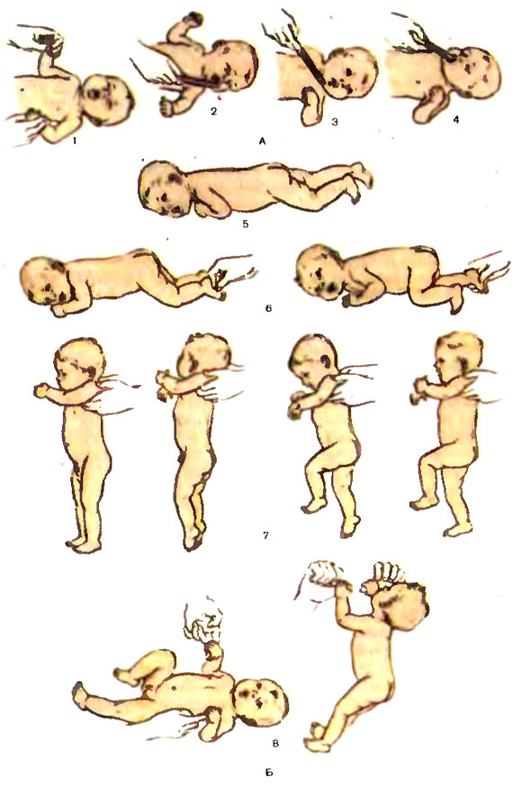
Рис1. Рефлексы новорожденных и грудных детей. поисковый; 3 — хоботковый; 4 — сосательный.
Б. Спинальные двигательные автоматизмы у новорожденных; 5 — защитный; 6 — рефлекс ползания
(Бауэра): 7 — рефлекс опоры и автоматическая походка; 8 — хватательный рефлекс

Slide 25
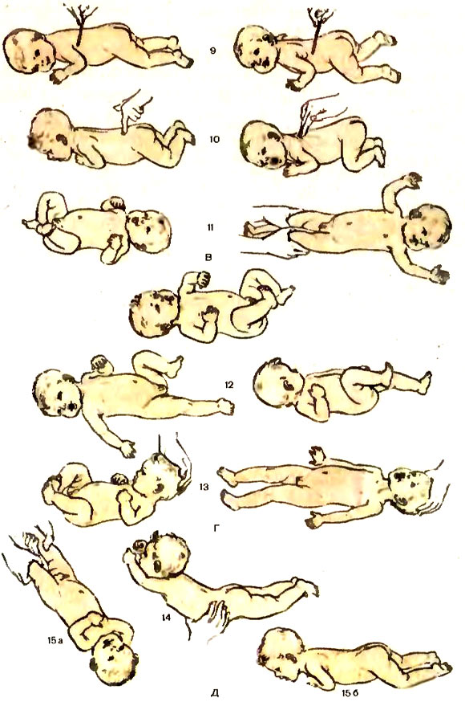
Рис.1. Продолжение.
Д Лабиринтные рефлексы: 14 - лабиринтный установочный рефлекс (Ландау); 15 а, б

Slide 26
К миелэнцефальным позотоническим автоматизмам относятся:
асимметричный шейный тонический рефлекс,
симметричный шейный тонический рефлекс,
тонический лабиринтный рефлекс.
Центры их расположены в области продолговатого мозга.

Slide 27
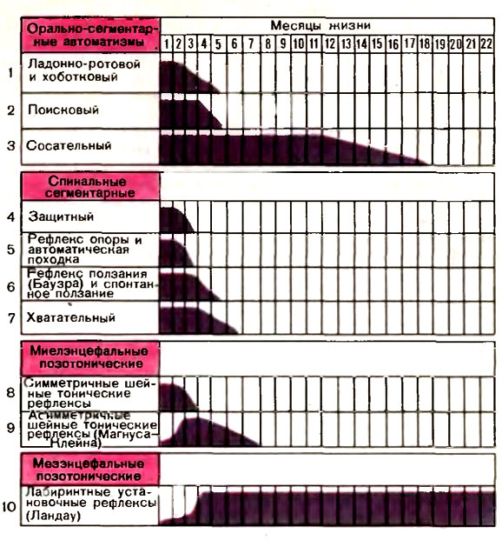
Рис. 77. Сроки выявления основных безусловных рефлексов у доношенных детей.

Slide 28
Следует помнить, что в процессе развития ребенка эти рефлексы исчезают, уступая место произвольным движениям. При поражении нервной системы исчезновение врожденных рефлексов запаздывает. Их обнаружение в более позднем возрасте является признаком, свидетельствующим о поражении тех или иных отделов центральной нервной системы.

Slide 29
Шкалы развития младенца Bayley
Тест Бэйли является результатом более чем 45-летних исследований развития детей, является высоковалидным и может считаться одним из лучших для раннего детского возраста. Тестирование проводится в возрасте от 1 до 42 мес.
Тест состоит из 3 шкал:
шкала психического развития (ментальная шкала): оценивает ощущение, восприятие, память, доречевые и речевые способности, предпосылки абстрактного мышления;
шкала моторного развития: оценивает простые и сложные движения, грубую и тонкую моторику;
шкала («протокол») поведения: объективирует социальные взаимодействия, интересы, эмоции, темперамент.

Slide 30
Каждый пункт теста оценивается как «выполненный» или «невыполненный». Время тестирования детей младше 15 мес – 25-35 мин, старше 15 мес – до 60 мин.
Результатом тестирования является вычисление индекса ментального развития (MDI) и индекса психомоторного развития (PDI). Шкалы психического и моторного развития содержат 274 пункта, протокол поведения ребенка – 30. Тест признан высоковалидным и стандартизированным. Первоначально стандартизация шкал проводилась на 1262 детях, а поведенческого протокола – на 791 ребенке. В 90-е годы была проведена повторная стандартизация теста.

Slide 31
Дубович шкала
Дубович шкала - шкала постнатальной оценки гестационного возраста. Разработана супругами Дубович (L. Dubowitz, V. Dubowitz) в 1970 и рекомендована амер. АН как наиболее эффективная оценочная шкала, несмотря на её громоздкость. Д. ш. основывается на 10 неврологич. и И внеш. соматич. признаках. Каждый из признаков Д. ш. оценивается в баллах от 0 до 5, общая сумма баллов колеблется от 0 до 70. Число недель беременности соответствует сумме баллов, полученных в процессе исследования.

Slide 32
Определение гестационного возраста на основании оценки наружных признаков в баллах по Дубовичу (L. Dubowitz с соавторами, 1970) – (см ниже таблицу).

Slide 33
Признаки | Баллы
 | 0 | 1 | 2 | 3 | 4
1 | 2 | 3 | 4 | 5 | 6
Отек | Выраженный отек кистей и стоп (при надавливании образуются ямочки) | Нет выраженного отека кистей и стоп. При надавливании на кожу в области большеберцовой кости образуются ямочки) | Отеков нет | — | —
Внешний вид кожи | Очень тонкая, желатинозная | Тонкая и гладкая | Гладкая, средней толщины; имеются сыпь или шелушение | На кистях и стопах шелушение, трещины | Толстая, пергаментообразная; имеются поверхност- ные трещины
Цвет кожи | Темно-красный | Равномерно розовый по всему телу | Бледно-розовый, неравномерно распределенный по телу | Бледный за исключением ушей, губ, ладоней, имеющих розовый цвет | —
Прозрач- ность кожи | Четко видны многочисленные вены, особенно под кожей живота | Заметны вены и мелкие сосуды | Под кожей живота отчетливо видны несколько крупных сосудов | Под кожей живота нечетко видны крупные сосуды | Цвет сосудов не видно
Пушок на спине | Пушок отсутствует | Обильный пушок, длинные и толстые волосы по всей спине | Тонкие волосы, особенно в нижней части спины | Незначительное количество пушка, имеются области без волос | По меньшей мере на половине спины нет пушка
Кожные складки на подошве | Складок нет | Нечеткие красные полосы на передней части подошвы | Четкие красные полосы на¹/₂ передней части подошвы | Вдавления более чем на¹/₃ передней части подошвы | Четкие, глубокие складки более чем на¹/₃ передней части подошвы
Формирование соска | Сосок едва виден, околососковый кружок отсутствует | Сосок хорошо выражен, околососковый кружок гладкий и плоский, диаметр менее 7,5 мм | Околососковый кружок точечный, края не возвышаются, диаметр менее 7,5 мм | Околососковый кружок точечный, края приподняты, диаметр более 7,5 мм | —
Размеры молочных желез | Ткань молочных желез не пальпаируется | Ткань молочных желез выражена, диаметр менее 5 мм | Ткань молочных желез выражена, диаметр 5—10 мм | Ткань молочных желез выражена, диаметр более 10 мм | —
Форма ушной раковины | Ушная раковина плоская и бесформенная, ее край не загнут или слегка загнут вовнутрь | Часть края ушной раковины загнута вовнутрь | Вся верхняя часть ушной раковины загнута вовнутрь | Явно выраженное загибание внутрь всей верхней части ушной раковины
Твердость ушной раковины | Ушная раковина мягкая, легко перегибается, при отпускании не возвращается в прежнее положение | Ушная раковина мягкая, легко перегибается и медленно возвращается в прежнее положение | По краям ушной раковины имеется хрящ, но местами она мягкая, после перегибания легко возвращается в прежнее положение | Ушная раковина твердая, по краям ее имеется хрящ; после перегибания сразу же возвращается в прежнее положение | —
Наружные половые органы:
мужские | В мошонке нет яичек | Одно яичко находится в верхней части мошонки | Одно яичко опустилось в мошонку | — | —
женские | Большие половые губы широко раскрыты, малые выступают наружу | Большие половые губы почти покрывают малые | Большие половые губы полностью покрывают малые | — | —

Slide 34
Оценка. Сумма балов, соответствующая сроку внутриутробного развития
Примечание. Каждому показателю дается максимальная оценка в баллах.
Сумма баллов | Неделя беременности | Сумма баллов | Неделя беременности
0—9 | 26 | 40—43 | 35
10—12 | 27 | 44—46 | 36
13—16 | 28 | 47—50 | 37
17—20 | 29 | 51—54 | 38
21—24 | 30 | 55—58 | 39
25—27 | 31 | 59—62 | 40
28—31 | 32 | 63—65 | 41
32—35 | 33 | 66—69 | 42
36—39 | 34

